Slide 1






CHÀO MỪNG CÁC EM ĐẾN VỚI BÀI HỌC HÔM NAY!

Slide 2


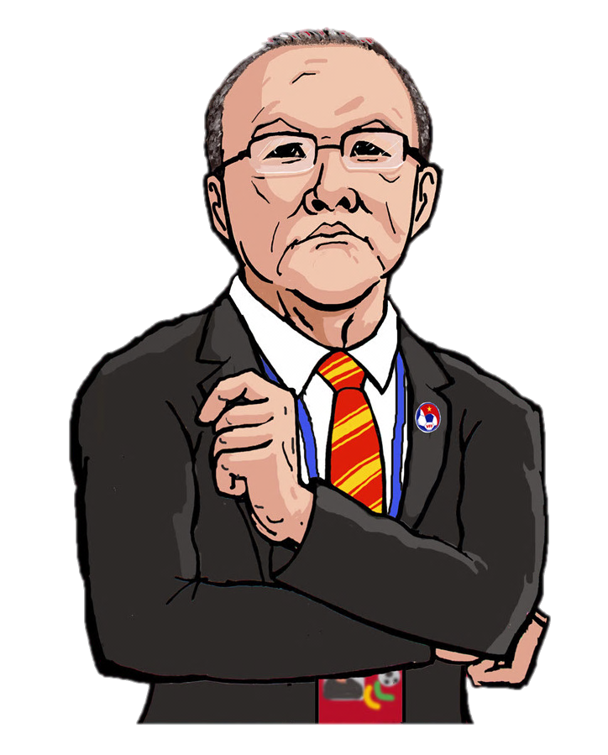

VIỆT NAM VÔ ĐỊCH
EM TẬP LÀM THỦ MÔN

Slide 3
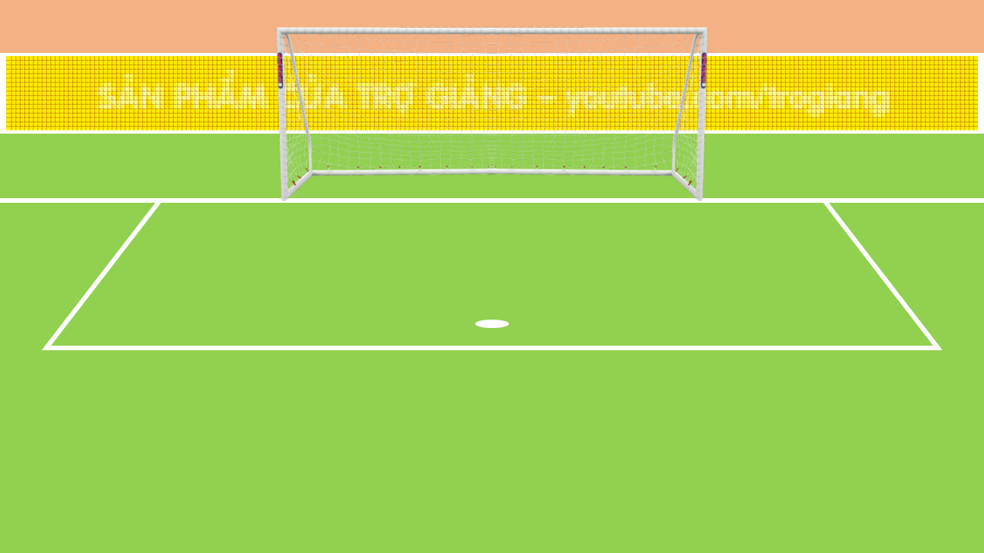





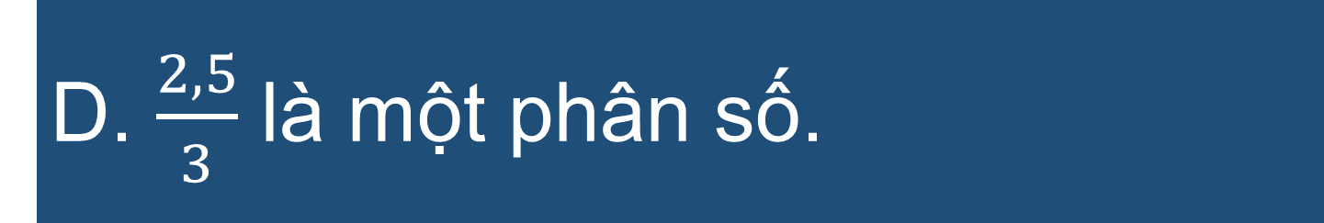
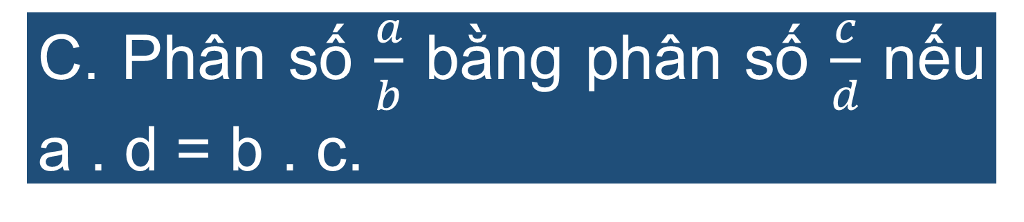
Khẳng định nào sau đây là sai?
A. Mọi số nguyên đều viết được dưới dạng phân số.
B. Mỗi phân số khác 0 luôn có phân số nghịch đảo.
C. Phân số $\frac{a}{b}$ bằng phân số $\frac{c}{d}$ nếu a . d = b . c.
D. $\frac{2,5}{3}$ là một phân số.

Slide 4



Phép tính $\frac{−3}{4}$ . ($\frac{2}{3}−\frac{2}{6}$) có kết quả là:
A.$\frac{−5}{6}$.
B.$\frac{−1}{4}$.
C.$\frac{1}{4}$.
D. 0.

Slide 5




Tính giá trị biểu thức P = $\frac{−3}{2} . \frac{4}{5}+\frac{3}{−8} . 2\frac{1}{2}$.
A. P = $\frac{−171}{80}$.
B. P = $\frac{171}{80}$..
C. P = $\frac{−21}{80}$.
D. P = $\frac{21}{80}$.

Slide 6
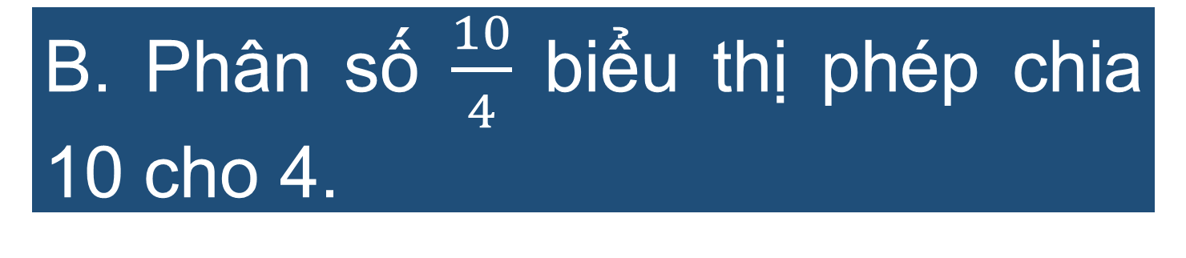

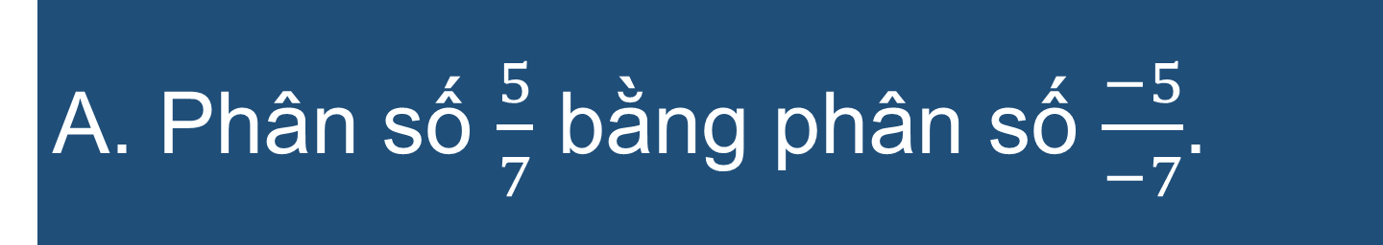

Khẳng định nào sau đây sai?
A. Phân số $\frac{5}{7}$ bằng phân số $\frac{−5}{−7}$.
B. Phân số $\frac{10}{4}$ biểu thị phép chia 10 cho 4.
C. 6$\frac{4}{5}$ = $\frac{34}{5}$.
D. 3$\frac{6}{5}$ là một hỗn số dương.

Slide 7




Phép tính nào dưới đây đúng.
A. $\frac{2}{3} . \frac{−1}{5}=\frac{3 − 2}{5}.$
B. $\frac{2}{3}+\frac{−4}{6}=\frac{−2}{6}$ .
C. $\frac{2}{3}−\frac{3}{5}=\frac{1}{15}$.
D. $\frac{3}{5 }: \frac{3}{−5}=−\frac{9}{25}$.

Slide 8




BÀI TẬP
CUỐI CHƯƠNG VI

Slide 9



NỘI DUNG BÀI HỌC
Nội dung 1
Nội dung 2
Tổng kết kiến thức chương VI
Bài tập

Slide 10




I. Tổng kết kiến thức chương VI
HOẠT ĐỘNG NHÓM (10 phút)
Chia lớp thành 2 nhóm hoạt động theo kĩ thuật khăn trải bàn và tổng hợp ý kiến vào giấy A1 thành sơ đồ tư duy.

Slide 11

Nhiệm vụ từng nhóm
Nhóm 1
Nhóm 2
Phân số
Tính toán với phân số.

Slide 12



THUYẾT TRÌNH

Slide 13

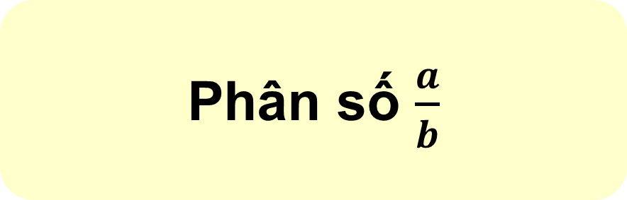
Phân số $\frac{a}{b}$
Quy tắc bằng nhau
Quy đồng mẫu số hai hay nhiều phân số
Hai tính chất cơ bản
Phân số
So sánh hai phân số
Rút gọn phân số
Hỗn số (dương)

Slide 14

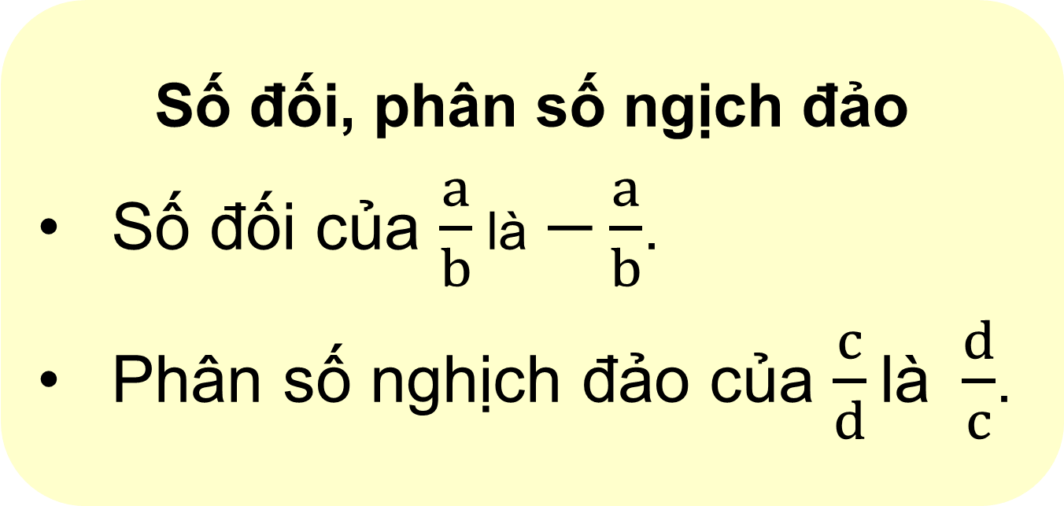
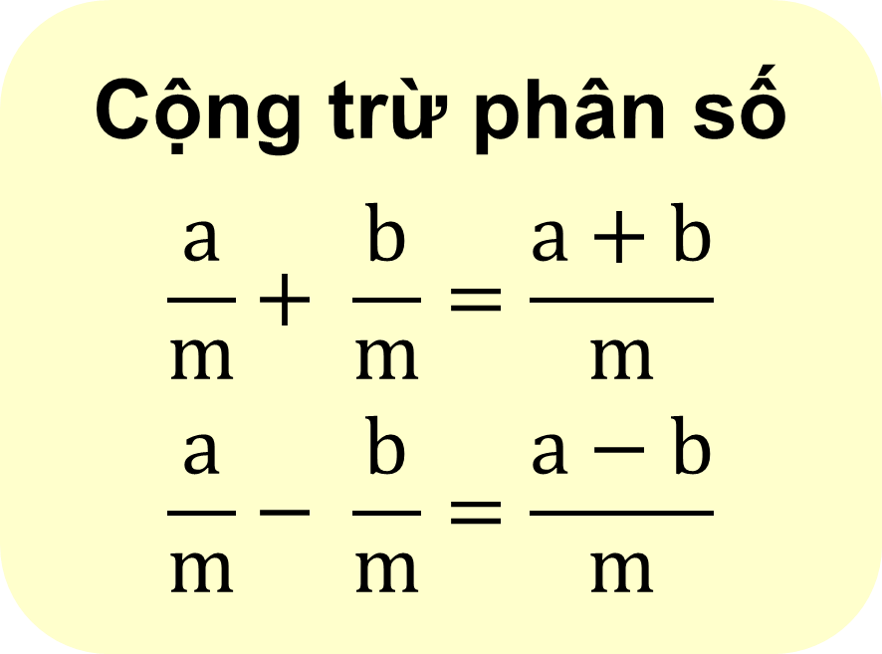

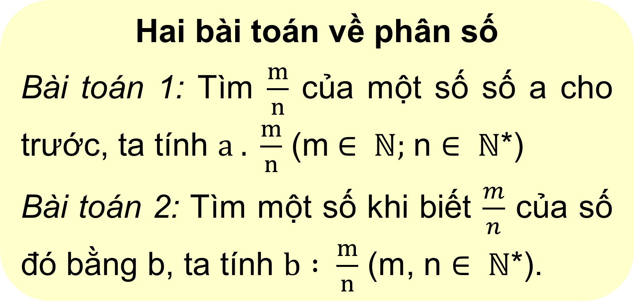
Số đối, phân số ngịch đảo
Số đối của $\frac{a}{b}$ là $−\frac{a}{b}$.
Phân số nghịch đảo của $\frac{c}{d}$ là $\frac{d}{c}$.
Cộng trừ phân số
$$\frac{a}{m}+ \frac{b}{m}=\frac{a+b}{m}$$
$$\frac{a}{m}− \frac{b}{m}=\frac{a−b}{m}$$
Tính toán với phân số
Hai bài toán về phân số
Bài toán 1: Tìm $\frac{m}{n}$ của một số số a cho trước, ta tính $a . \frac{m}{n}$ (m$∈ ℕ;$ n $∈ ℕ$*)
Bài toán 2: Tìm một số khi biết $\frac{m}{n}$ của số đó bằng b, ta tính $b : \frac{m}{n}$ (m, n $∈ ℕ$*).
Nhân chia phân số
$$\frac{a}{b} . \frac{c}{d}=\frac{a .c}{b . d}$$
$$\frac{a}{b} :\frac{c}{d}=\frac{a}{b} .\frac{d}{c}=\frac{a . d}{b . c}$$

Slide 15


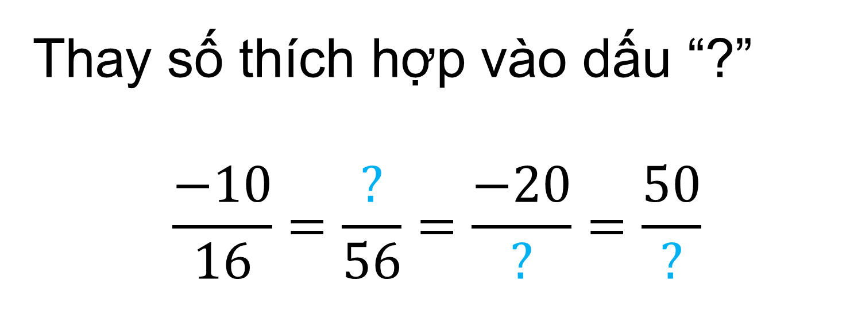
II. BÀI TẬP
Thảo luận nhóm đôi (3 phút)
Bài 6.44 (SGK – tr27):
Thay số thích hợp vào dấu “?”
$$\frac{−10}{16}=\frac{?}{56}=\frac{−20}{?}=\frac{50}{?}$$

Slide 16

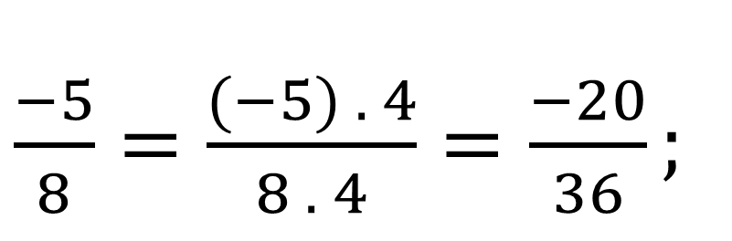
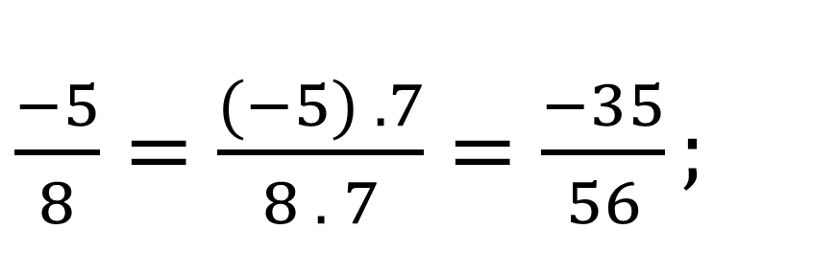
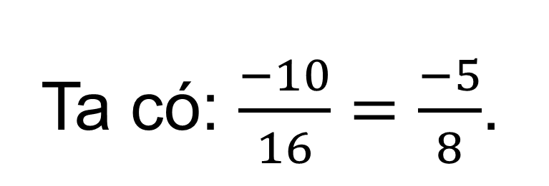
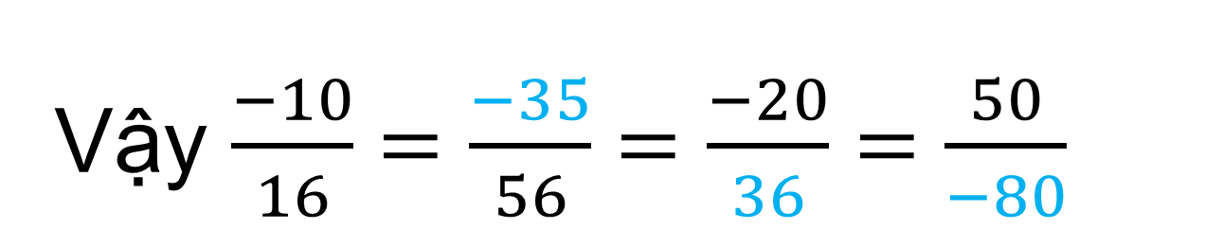
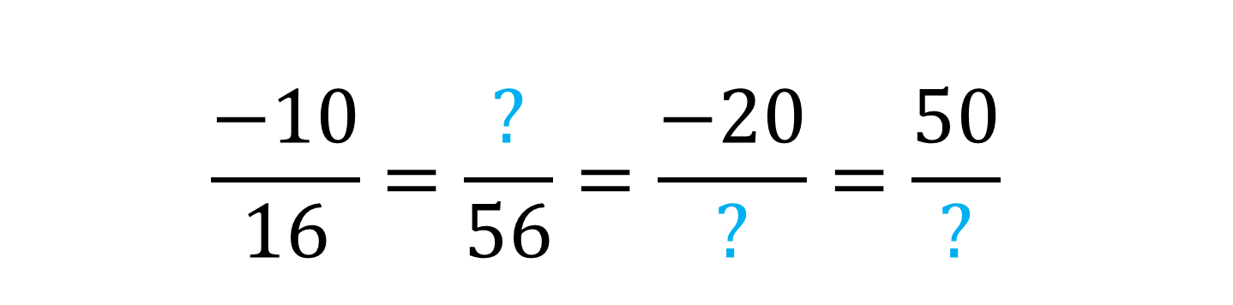
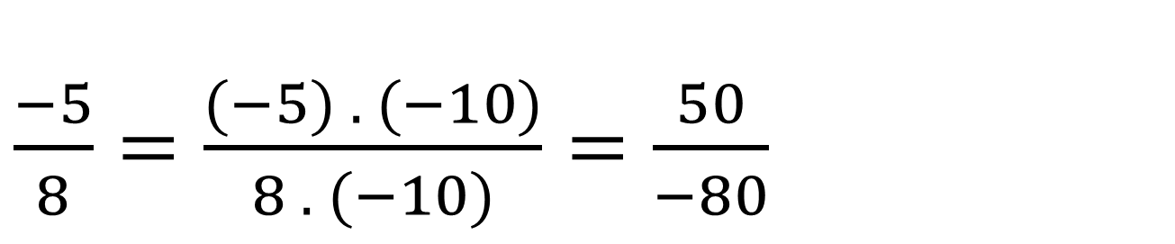
Giải
$$\frac{−10}{16}=\frac{?}{56}=\frac{−20}{?}=\frac{50}{?}$$
Ta có: $\frac{−10}{16}=\frac{−5}{8}$.
$\frac{−5}{8}=\frac{(−5) . 7}{8 . 7}=\frac{−35}{56};$
$\frac{−5}{8}=\frac{(−5) . 4}{8 . 4}=\frac{−20}{36};$
$\frac{−5}{8}=\frac{(−5) . (−10)}{8 . (−10)}=\frac{50}{−80}$
Vậy $\frac{−10}{16}=\frac{−35}{56}=\frac{−20}{36}=\frac{50}{−80}$

Slide 17
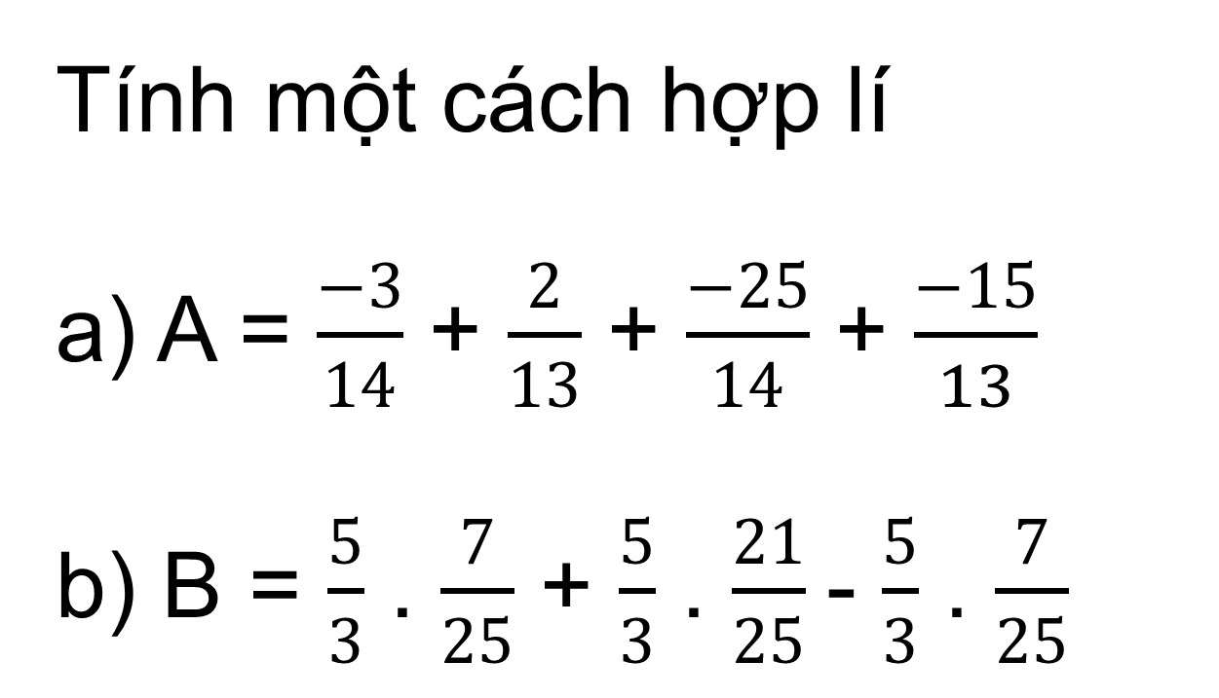
Hoạt động cá nhân
Bài 6.45 (SGK – tr.27)
Tính một cách hợp lí
a) A = $\frac{−3}{14}$ + $\frac{2}{13}$ + $\frac{−25}{14}$ + $\frac{−15}{13}$
b) B = $\frac{5}{3}$ . $\frac{7}{25}$ + $\frac{5}{3}$ . $\frac{21}{25}$- $\frac{5}{3}$ . $\frac{7}{25}$

Slide 18

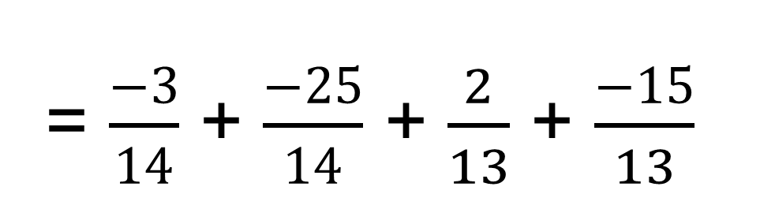
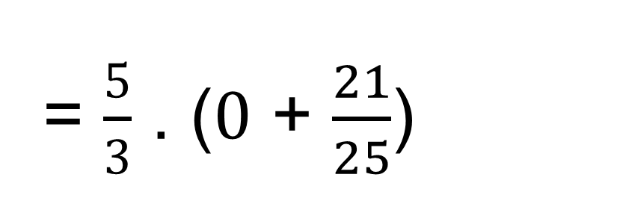
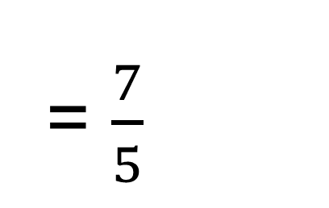
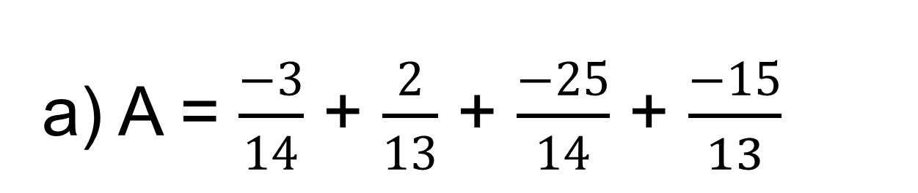
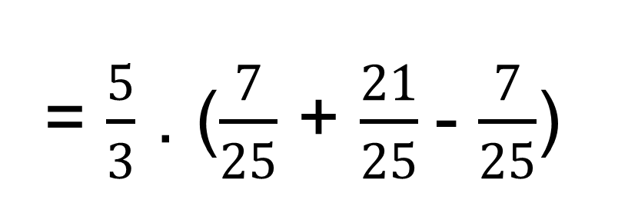
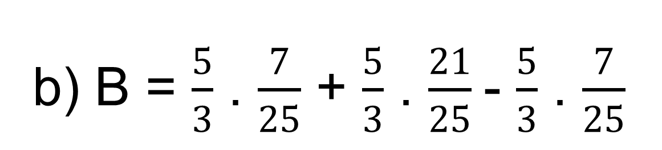
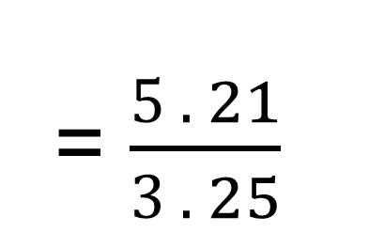
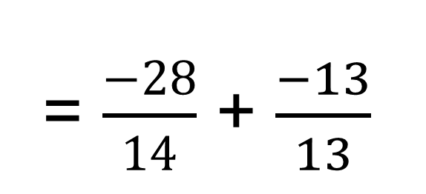
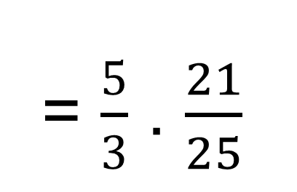
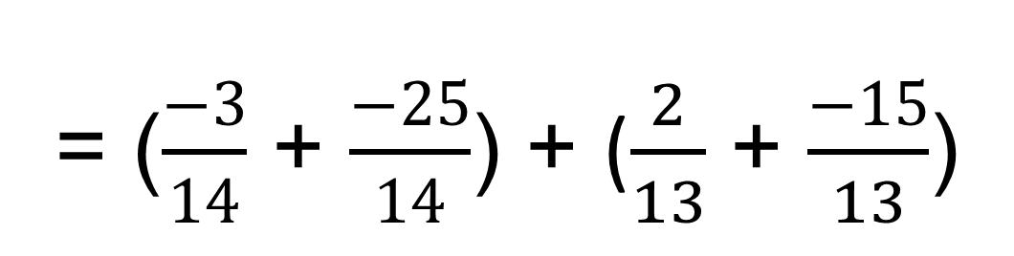
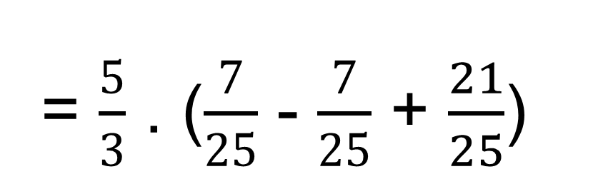
Giải
a) A = $\frac{−3}{14}$ + $\frac{2}{13}$ + $\frac{−25}{14}$ + $\frac{−15}{13}$
= $\frac{−3}{14}$ + $\frac{−25}{14}$ + $\frac{2}{13}$ + $\frac{−15}{13}$
= ($\frac{−3}{14}$ + $\frac{−25}{14}$) + ($\frac{2}{13}$ + $\frac{−15}{13}$)
= $\frac{−28}{14}$ + $\frac{−13}{13}$
= -2 + (-1) = -3
b) B = $\frac{5}{3}$ . $\frac{7}{25}$ + $\frac{5}{3}$ . $\frac{21}{25}$- $\frac{5}{3}$ . $\frac{7}{25}$
= $\frac{5}{3}$ . ($\frac{7}{25}$ + $\frac{21}{25}$- $\frac{7}{25}$)
= $\frac{5}{3}$ . ($\frac{7}{25}$ - $\frac{7}{25}$ + $\frac{21}{25}$)
= $\frac{5}{3}$ . ($0$ + $\frac{21}{25}$)
= $\frac{5}{3}$ . $\frac{21}{25}$
= $\frac{5 . 21}{3 . 25}$
= $\frac{7}{5}$

Slide 19
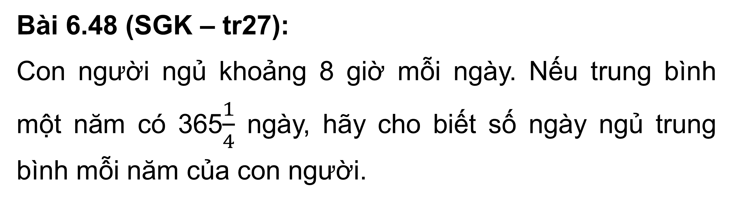
Thảo luận theo nhóm
Bài 6.48 (SGK – tr27):
Con người ngủ khoảng 8 giờ mỗi ngày. Nếu trung bình một năm có 365$\frac{1}{4}$ ngày, hãy cho biết số ngày ngủ trung bình mỗi năm của con người.

Slide 20
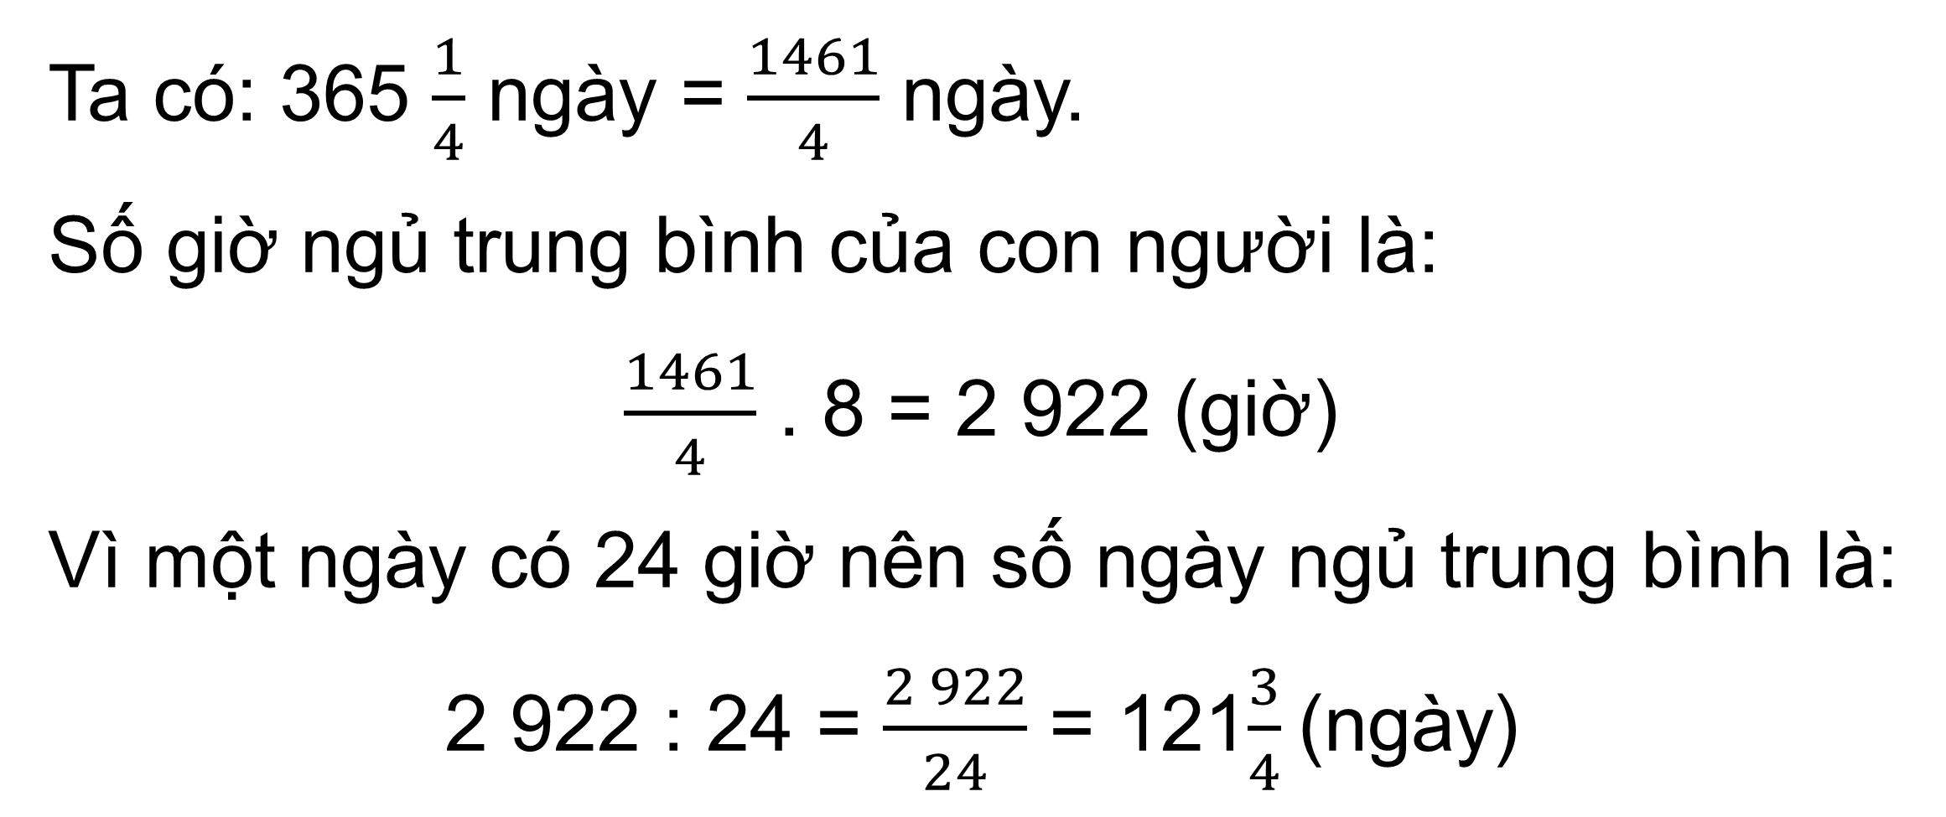
Giải
Ta có: 365 $\frac{1}{4}$ ngày = $\frac{1461}{4}$ ngày.
Số giờ ngủ trung bình của con người là:
$\frac{1461}{4}$ . 8 = 2 922 (giờ)
Vì một ngày có 24 giờ nên số ngày ngủ trung bình là:
2 922 : 24 = $\frac{2 922}{24}$ = 121$\frac{3}{4}$(ngày)

Slide 21

NHIỆM VỤ VỀ NHÀ
Nhiệm vụ 1
Nhiệm vụ 2
Nhiệm vụ 3
Tìm hiểu trước nội dung sẽ học trong chương VII.
Ghi nhớ kiến thức đã học trong chương VI.
Làm các bài còn lại trong SGK và SBT.

Slide 22

CẢM ƠN CÁC EM ĐÃ LẮNG NGHE BÀI GIẢNG!

